Slide 1
■ SKB ITSM 개발 환경
Backend | JAVA SE 8u192 Spring boot 2.1.x | spring-boot-starter-jdbc
 |  | spring-boot-starter-web
 |  | spring-boot-starter-webService
 |  | mariadb-java-client
 |  | mybatis-spring-boot-starter:1.3.2 | DB mapper : myBatis
 |  | … | spring security 등, 개발에 따라 라이브러리 추가
Frontend | Vue.js 2.5.x | vuex | 상태관리 라이브러리
 |  | axios | 서버통신 라이브러리
 |  | es6-promise | Axios IE11 호환 라이브러리
 |  | vue-router | 화면 렌더링 라이브러리
 |  | bootstrap | css 프레임웍
 |  | … | pagination 등. 개발에 따라 라이브러리 추가
Frontend builder | npm // yarn
DBMS | mariaDB 10.2.xx
■ 개발 Tool
Java | Spring Tool Suit | 3.x, 4.x
vue.js | Visual Code | extension plugin 추천 : Vetur : Vue.js 코드 문법강조, 코드 자동완성, 디버깅 등 HTML Snippets: HTML 태그 작성 가이드 JS-CSS-HTML Formatter : 코드 자동완성 기능 Vue 2 Snippets: Vue.js 2.0 문법 강조 Vue-beautify : vue 코드 정리 배치 제공 EsLint: 자바스크립트 문법 체크 기능
DBMS client | MySQL workbench | Maria DB 접속 클라이언트

Slide 2
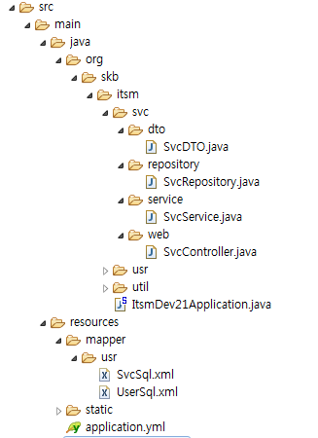
■ Backend 소스 구조 / JAVA 파일 Naming rule
Java 파일명 Naming rule
bean 객체 | **DTO.java | ** 업무 코드
respository 객체 | **Respository.java | ** : 업무코드 ex) SVCRespository.java SVCController.java SVCService.java
controller 객체 | **Controller.java
service 객체 | **Service.java
기본 Package org.skb.itsm | /dto | DTO 객체 | In/Out Java Bean
 | /repository | Repository | Mapper 인터페이스 상속받은 리파지토리 객체
 | /service | Service | Biz 로직 구현
 | /web | Controller | 컨트롤러 객체로서 default @RestController 사용
resources | /mapper | SQL Mapper | myBatis sql mapper
 | application.yml | application 설정파일 | properties -> yml 파일로 대체
static / static |  | frontend(Vue.js) | Vue.js 빌드 목적경로로서 화면, css, js 등 위치

Slide 3
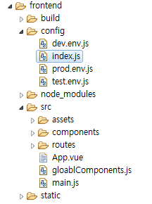
■ Frontend 소스 구조
node_modules | NPM 모듈 설치 경로
src / assets | css / Image 경로
src / components | 화면 및 component 소스 경로
routes | vue-router 설정 파일 경로
main.js | Vue defendency 설정파일
config / index.js | Vue.js 빌드 경로 및 PORT 등 설정 파일
■ Vue.js 설치 안내
NPM 설치 | Node.js 패키지 매니저 설치 LTS 버전 설치 | http://www.nodejs.org
플러그인 설치 | 개발중 Vue 플러그인 필요시 설치 | NPM CMD : ex) yarn add vuex yarn add axios yarn add vue-router
Vue/cli 3 설치 | Vue/cli Vue-CLI scaffolding 도구 설치 | NPM CMD : npm install -g @vue/cli
yarn | yarn 패키지 매니저 | NPM CMD : npm install -g yarn

Slide 4
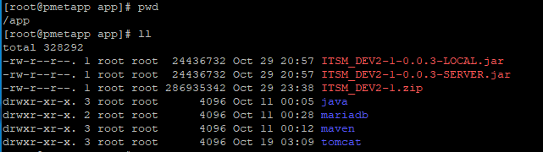
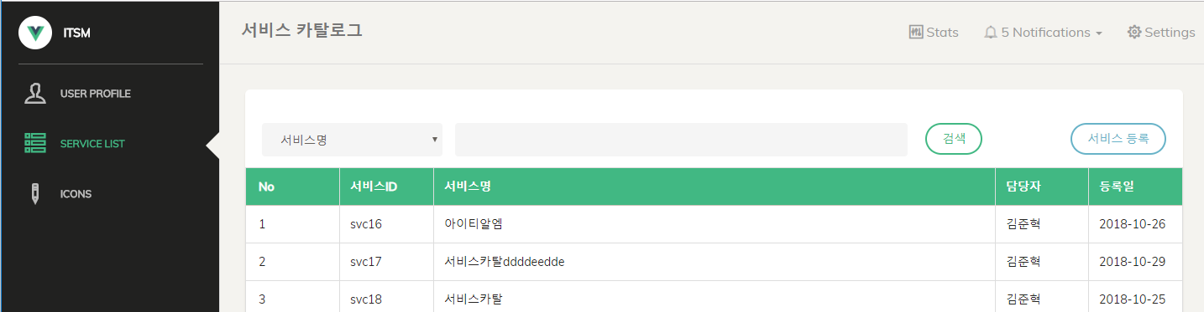
■ 서버 접속환경 & Test
* IP : 169.56.80.150:22(ssh 사용)
* 계정 : root
* 설치경로 : /app
* 테스트 : $ java –jar ITSM_DEV2-1-0.0.3-SERVER.jar 접속 : http://169.56.80.150:8080

Slide 5

Local 개발환경 구축
■ JDK 설치(10월 30일 기준 Version 8 update 191)
* 다운로드 : https://www.oracle.com/technetwork/java/javase/downloads/jdk8-downloads-2133151.html
* 설치 후 java version 확인
■ Project Download(추후 mySVN 으로 변경 예정)
* 다운로드 : sftp://169.56.80.150/app/ITSM_DEV2-1.zip
■ STS4(Spring Tool Suite 4) Install & Project Import
* 다운로드 : https://spring.io/tools
* Project Import : Project Download 에서 다운로드 받은 Project Import
■ MySQL Workbench
* 다운로드 : https://dev.mysql.com/downloads/windows/installer/8.0.html
* DB Connection : 169.56.80.150:3306 root
■ Node.js(NPM)
* 다운로드 : https://nodejs.org/en/download
* 버전체크 : $ node -v

Slide 6
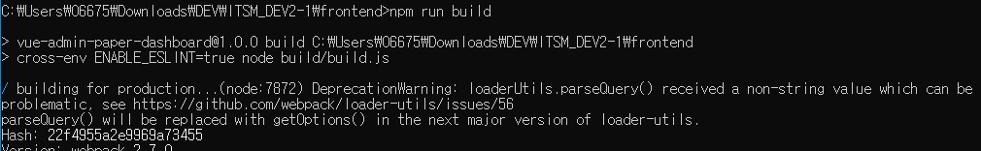
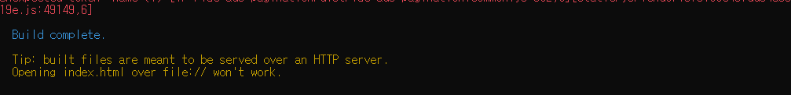
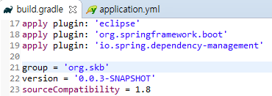
Source Build
■ Frontend 만 수정
* frontend root 경로로 이동 후 $npm run build
* Build complete 확인
■ Backend 수정
* Local 에서 테스트 할 경우에는 STS 에서 서버 재기동
* Server 배포용 jar 파일 생성 ( gradle 빌드 도구 사용) - build.gradle 파일에서 jar 파일의 신규 version 설정 기존 version 사용 할 경우 기존 jar 파일 삭제
- Project 경로(ex) ~/project)로 이동 → $ gradlew bootjar → ~/project/build/libs 에 jar 파일 생성

